Slide 1
javascript
-liulei
-2011-12-04

Slide 2
造成js学习困难原因
对js整体没有概念
兼容性问题
代码调试
过度依赖js库/框架
过多的其他特性融入了js
开发者编写过于随意

Slide 3
如何解决这些困难
对js整体的理解
ECMA 262
js是基于对象的语言
原生对象
宿主对象
自定义对象
这些对象具有的数据，方法

Slide 4
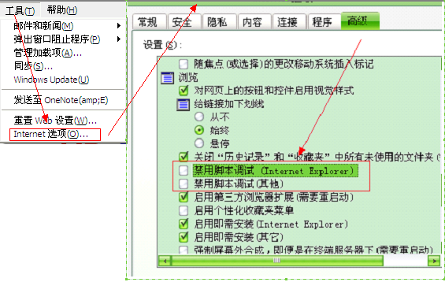
代码调试
这里只介绍ie6
  首先打开ie6调试功能

Slide 5
  为js添加脚本调试器（我选用的是vb）

Slide 6
过度依赖库/框架
现有框架为消除js开发复杂性做出了卓越的贡献，但同时也降低了开发者js能力
不用库/框架开发js，也是错误的行为，使用它们能极大的加速开发
正确的做法是：查看它们实现某个功能的js代码，明白其原理，将其转化为自己的能力

Slide 7
过多的其他特性融入了js
面向对象
模块化
函数式编程
ajax
解决方案：练习，练习，练习

Slide 8
开发者编写过于随意
选择一套合适的编码规范，使团队遵守
制定明确的代码审查机制
不使用特殊的写法
学习别的团队好的做法

Slide 9
后续可能会细化这个文档
-liuleivstimes@gmail.com
邮箱不常开，未及时回复请见谅。
Done

